Slide 1


ジャンル：横スクロールアクション
プラットフォーム：パソコン

Slide 2
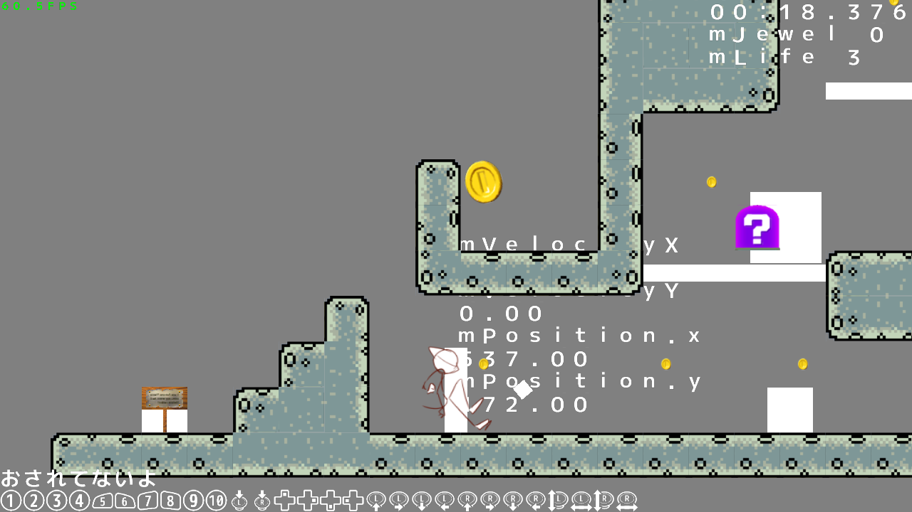
ゲーム概要
強制横スクロールのアクション。
プレイヤーは盗賊のアジトで奪われた不思議な力を持った宝石を集めながら
ボスの場所までたどり着く。
様々な仕掛けや手下盗賊達を乗り越えよう。
・効率よく宝石を集めよう
・ヨーヨーを使って敵から宝石を取り 返そう
・最短ルートを見つけ出そう

Slide 3
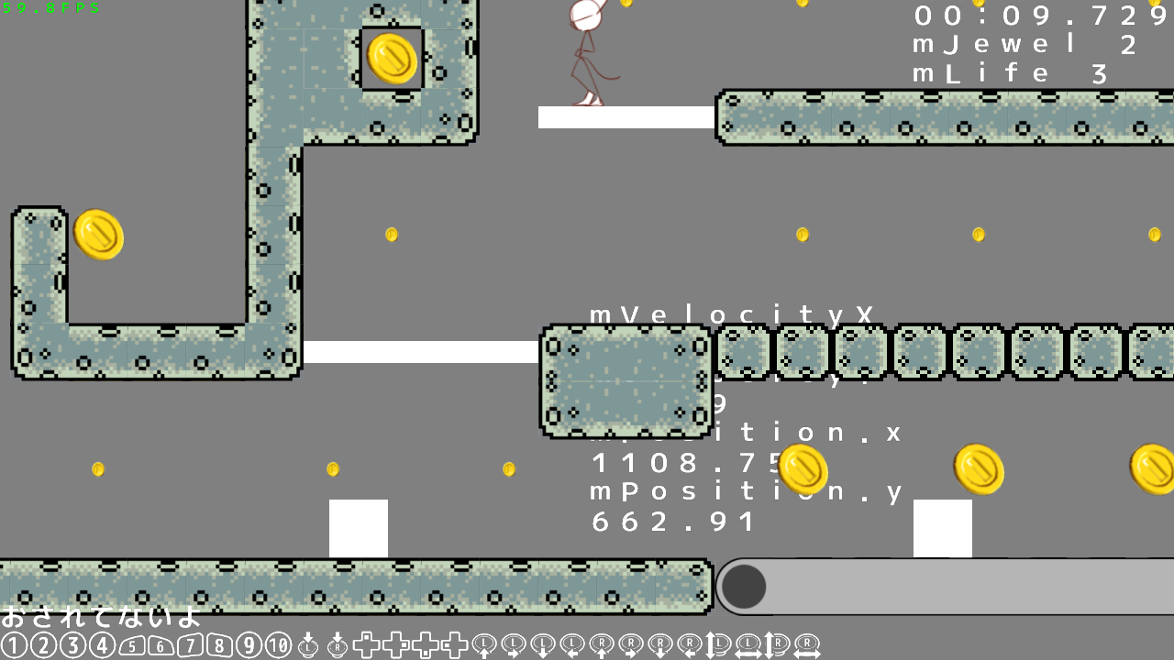
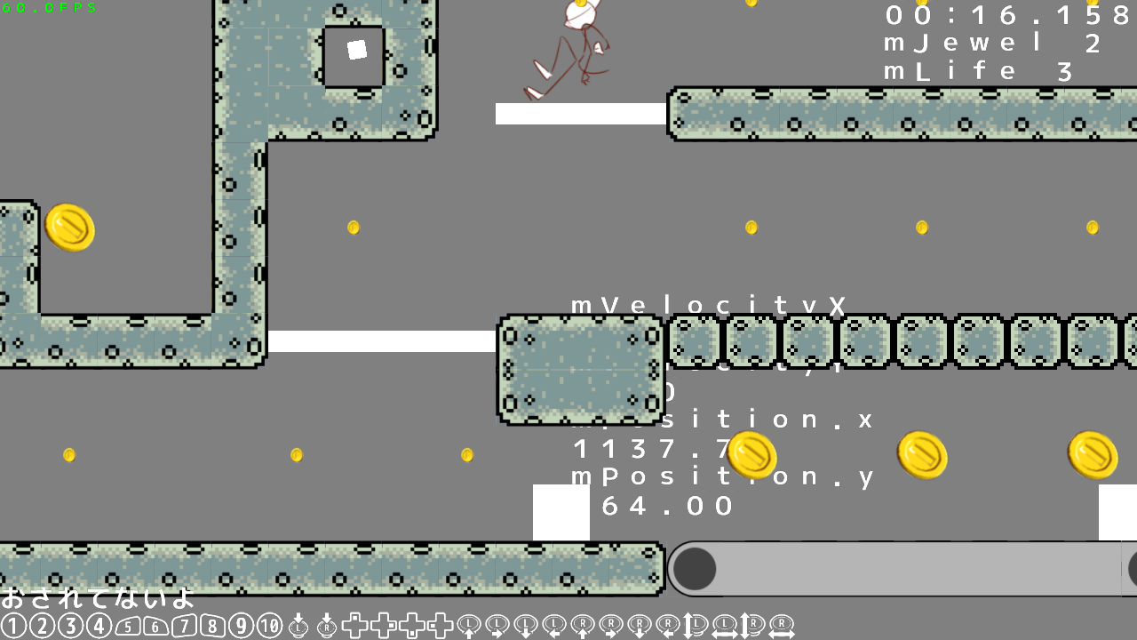
宝石を集めよう！
プレイヤーはステージのあちこちに落ちている2種類の宝石を集めてハイスコアを目指しましょう。
宝石（大）：獲得スコア大、敵の攻撃からプレイヤーを守る
ただし、守ると持っている宝石の数が減る
宝石（小）：一定数集めると宝石（大）になる。それ以外は効果なし
通常では取れない場所にある宝石もヨーヨーを使うことでとることが出来ます

Slide 4
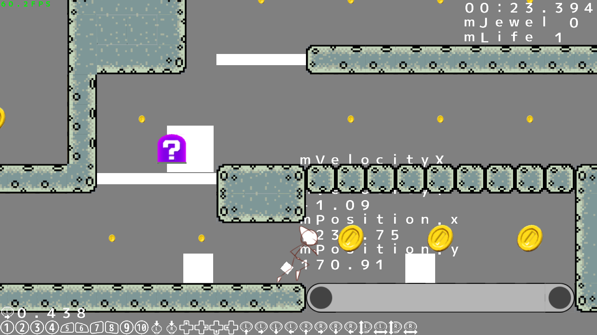
手下盗賊は厄介！？
敵は宝石によって強化されています（という設定）
手下達もプレイヤーと同様にヨーヨーで持っている宝石を盗んでくるので注意が必要です！
プレイヤーはヨーヨーを使って敵が持つ宝石をとることで敵を倒すことが出来ます。
宝石をとられた敵は力が抜け、戦えなくなります（倒した）
敵のヨーヨーのリーチも長い！

Slide 5
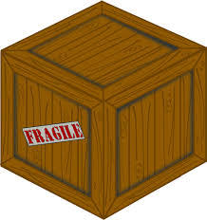
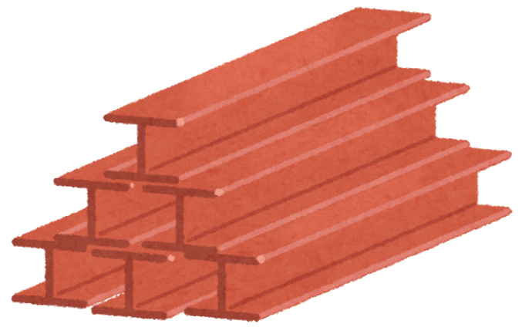
強敵！！ボスとの戦闘
主人公を待ち受けるのはボス。
ボスには隙が無く、宝石を盗むことが出来ない！
上にある木箱や鉄骨をヨーヨーで攻撃して落としてボスにあてよう！

Slide 6
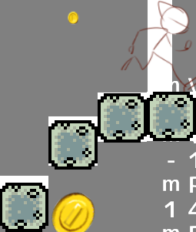
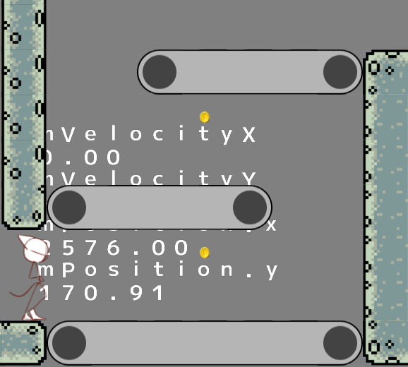
プレイヤーの進行を邪魔するギミック！
ステージにはプレイヤーの妨害をするギミックがあります。
落ちる足場：プレイヤーが乗ると落ちるブロック。
切り替え足場：スイッチを押すと一部の足場が消えたり出現したりする
ベルトコンベア：進方向と逆方向に回っているのでプレイヤーの速度が落ちる

Slide 7
目指せランキング１位！
ゲームクリア時に所持している宝石の数とクリアにかかった時間でスコアが変動します。
より多くの宝石を持っていて、短時間でクリアすると高スコアが出ます。

